Slide 1

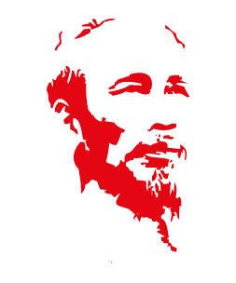
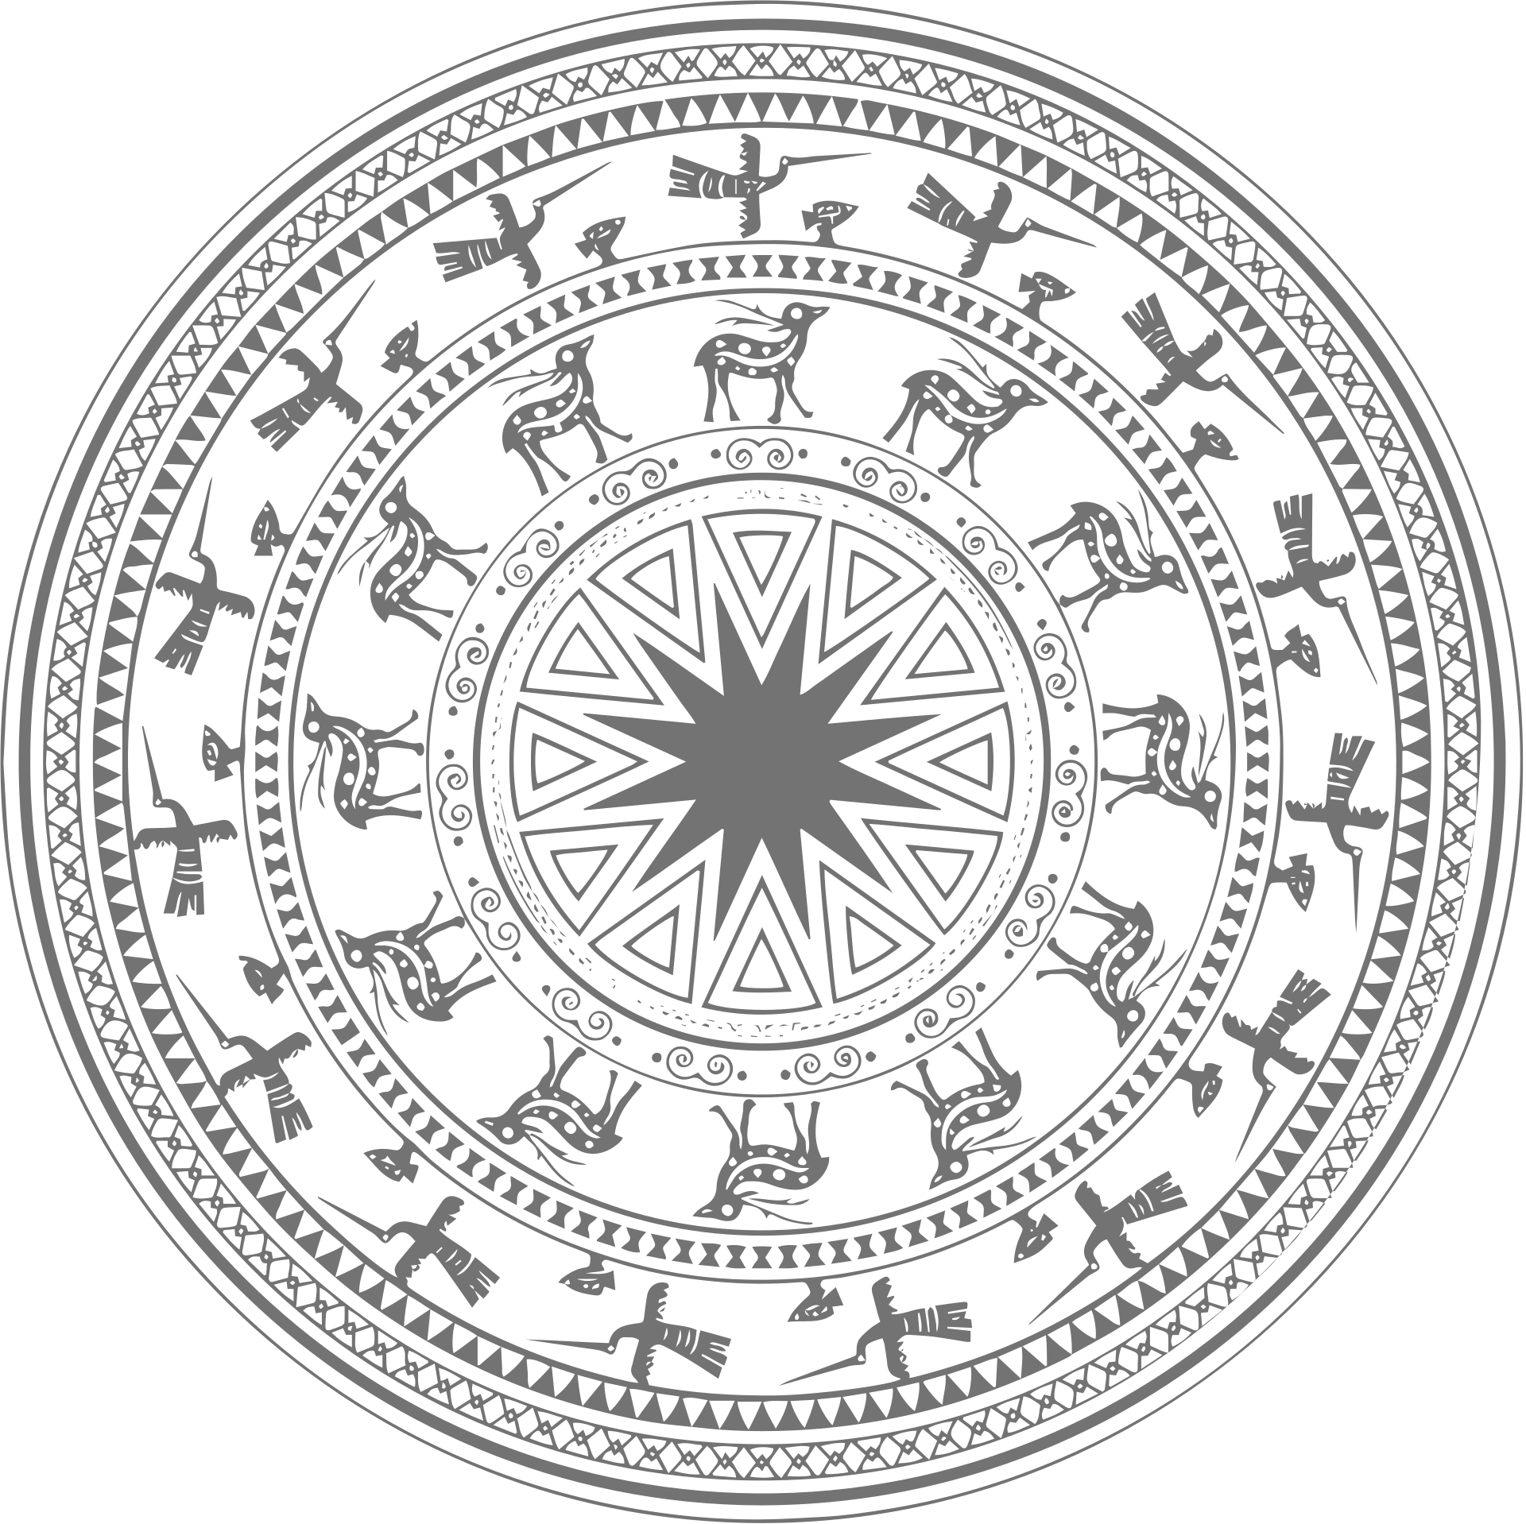


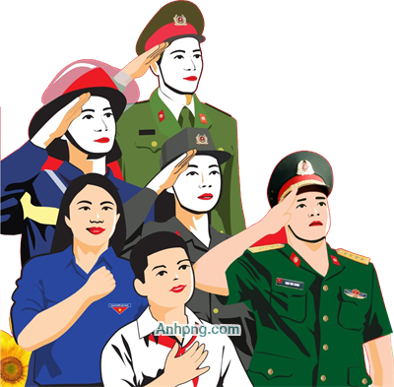

TRƯỜNG ĐẠI HỌC VINH
Chương 5
TƯ TƯỞNG HỒ CHÍ MINH
VỀ ĐẠI ĐOÀN KẾT TOÀN DÂN TỘC
VÀ ĐOÀN KẾT QUỐC TẾ

Slide 2
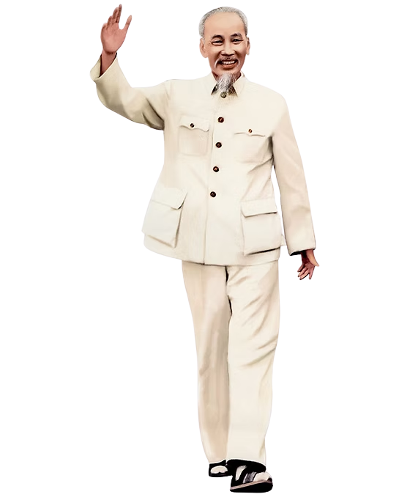




TRƯỜNG ĐẠI HỌC VINH
Chương 5
NỘI DUNG
CHƯƠNG
TƯ TƯỞNG HỒ CHÍ MINH
VỀ ĐẠI ĐOÀN KẾT TOÀN DÂN TỘC
VÀ ĐOÀN KẾT QUỐC TẾ
5.1. TƯ TƯỞNG HCM VỀ ĐẠI
ĐOÀN KẾT TOÀN DÂN TỘC
5.2. TƯ TƯỞNG HCM VỀ ĐOÀN
KẾT QUỐC TẾ
5.3. VẬN DỤNG TTHCM ... TRONG
GIAI ĐOẠN HIỆN NAY

Slide 3


5.1. TƯ TƯỞNG HCM VỀ ĐẠI
ĐOÀN KẾT TOÀN DÂN TỘC
NỘI DUNG
CHƯƠNG
5.1.1. Vai trò của đại đoàn kết toàn dân tộc
5.2. TƯ TƯỞNG HCM VỀ ĐOÀN
KẾT QUỐC TẾ
5.3. VẬN DỤNG TTHCM ... TRONG
GIAI ĐOẠN HIỆN NAY
a
Đại đoàn kết toàn dân tộc là vấn đề có ý nghĩa chiến lược, quyết định thành công của cách mạng
Đại đoàn kết toàn dân tộc không phải là sách lược hay thủ đoạn chỉnh trị mà là chiến lược lâu dài, nhất quán của cách mạng Việt Nam.
Hồ Chí Minh khẳng định: Đại đoàn kết toàn dân tộc là nhân tố quyết định sự thành công của sự nghiệp cách mạng.
Hồ Chí Minh nói về đại đoàn kết: “Đoàn kết là sức mạnh của chúng ta”; “Đoàn kết là sức mạnh, là then chốt của thành công”; “Đoàn kết là điểm mẹ ... ”; “Đoàn kết, đoàn kết, đại đoàn kết - Thành công, thành công, đại thành công” ...
b
Đại đoàn kết toàn dân tộc là 1 mục tiêu, nhiệm vụ hàng đầu của cách mạng Việt Nam
Với Hồ Chí Minh, đại đoàn kết không chỉ khẩu hiệu chiến lược mà còn là mục tiêu lâu dài của cách mạng.
Hồ Chí Minh đã tuyên bố: “Mục đích của Đảng Lao động Việt Nam có thể gồm trong 8 chữ là: ĐOÀN KẾT TOÀN DÂN, PHỤNG SỰ TỔ QUỐC”.
Đảng Cộng sản Việt Nam - lực lượng duy nhất lãnh đạo cách mạng Việt Nam, vì vậy đại đoàn kết dân tộc phải được quán triệt từ chủ trương, đường lối tới hoạt động thực tiễn của Đảng.
Cách mạng là sự nghiệp của quần chúng, phải do quần chúng, vì quần chúng. Đại đoàn kết là yêu cầu khách quan của sự nghiệp cách mạng.

Slide 4
5.1.1. Vai trò của đại đoàn kết toàn dân tộc
a
Đại đoàn kết toàn dân tộc là vấn đề có ý nghĩa chiến lược, quyết định thành công của cách mạng
Đại đoàn kết toàn dân tộc không phải là sách lược hay thủ đoạn chỉnh trị mà là chiến lược lâu dài, nhất quán của cách mạng Việt Nam.
5.1. TƯ TƯỞNG HCM VỀ ĐẠI
ĐOÀN KẾT TOÀN DÂN TỘC
Hồ Chí Minh khẳng định: Đại đoàn kết toàn dân tộc là nhân tố quyết định sự thành công của sự nghiệp cách mạng.
Hồ Chí Minh nói về đại đoàn kết: “Đoàn kết là sức mạnh của chúng ta”; “Đoàn kết là sức mạnh, là then chốt của thành công”; “Đoàn kết là điểm mẹ ... ”; “Đoàn kết, đoàn kết, đại đoàn kết - Thành công, thành công, đại thành công” ...
b
Đại đoàn kết toàn dân tộc là 1 mục tiêu, nhiệm vụ hàng đầu của cách mạng Việt Nam
b
Với Hồ Chí Minh, đại đoàn kết không chỉ khẩu hiệu chiến lược mà còn là mục tiêu lâu dài của cách mạng.
Hồ Chí Minh đã tuyên bố: “Mục đích của Đảng Lao động Việt Nam có thể gồm trong 8 chữ là: ĐOÀN KẾT TOÀN DÂN, PHỤNG SỰ TỔ QUỐC”.
Đảng Cộng sản Việt Nam - lực lượng duy nhất lãnh đạo cách mạng Việt Nam, vì vậy đại đoàn kết dân tộc phải được quán triệt từ chủ trương, đường lối tới hoạt động thực tiễn của Đảng.
Cách mạng là sự nghiệp của quần chúng, phải do quần chúng, vì quần chúng. Đại đoàn kết là yêu cầu khách quan của sự nghiệp cách mạng.

Slide 5
a
Đại đoàn kết toàn dân tộc là vấn đề có ý nghĩa chiến lược, quyết định thành công của cách mạng
Đại đoàn kết toàn dân tộc không phải là sách lược hay thủ đoạn chỉnh trị mà là chiến lược lâu dài, nhất quán của cách mạng Việt Nam.
5.1.1. Vai trò của đại đoàn kết toàn dân tộc
Hồ Chí Minh khẳng định: Đại đoàn kết toàn dân tộc là nhân tố quyết định sự thành công của sự nghiệp cách mạng.
Hồ Chí Minh nói về đại đoàn kết: “Đoàn kết là sức mạnh của chúng ta”; “Đoàn kết là sức mạnh, là then chốt của thành công”; “Đoàn kết là điểm mẹ ... ”; “Đoàn kết, đoàn kết, đại đoàn kết - Thành công, thành công, đại thành công” ...
5.1. TƯ TƯỞNG HCM VỀ ĐẠI
ĐOÀN KẾT TOÀN DÂN TỘC
b
Đại đoàn kết toàn dân tộc là 1 mục tiêu, nhiệm vụ hàng đầu của cách mạng Việt Nam
Với Hồ Chí Minh, đại đoàn kết không chỉ khẩu hiệu chiến lược mà còn là mục tiêu lâu dài của cách mạng.
Hồ Chí Minh đã tuyên bố: “Mục đích của Đảng Lao động Việt Nam có thể gồm trong 8 chữ là: ĐOÀN KẾT TOÀN DÂN, PHỤNG SỰ TỔ QUỐC”.
b
Đảng Cộng sản Việt Nam - lực lượng duy nhất lãnh đạo cách mạng Việt Nam, vì vậy đại đoàn kết dân tộc phải được quán triệt từ chủ trương, đường lối tới hoạt động thực tiễn của Đảng.
Cách mạng là sự nghiệp của quần chúng, phải do quần chúng, vì quần chúng. Đại đoàn kết là yêu cầu khách quan của sự nghiệp cách mạng.

Slide 6

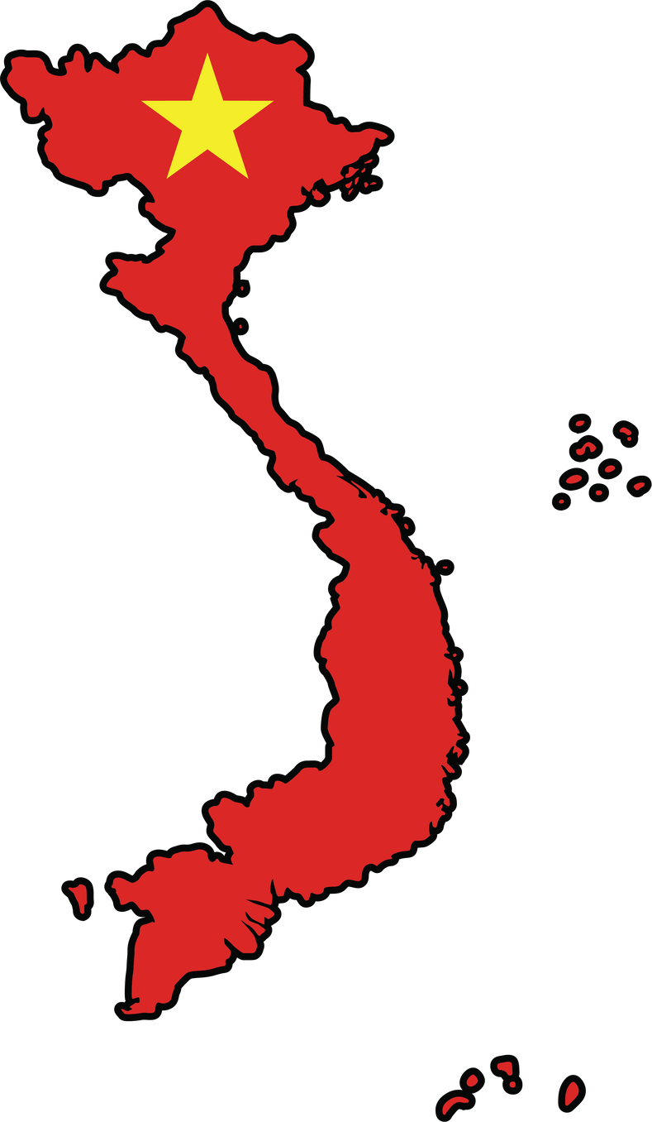
a
Đại đoàn kết toàn dân tộc là vấn đề có ý nghĩa chiến lược, quyết định thành công của cách mạng
Đại đoàn kết toàn dân tộc không phải là sách lược hay thủ đoạn chỉnh trị mà là chiến lược lâu dài, nhất quán của cách mạng Việt Nam.
Hồ Chí Minh khẳng định: Đại đoàn kết toàn dân tộc là nhân tố quyết định sự thành công của sự nghiệp cách mạng.
5.1.2. Lực lượng đại đoàn kết toàn dân tộc
Hồ Chí Minh nói về đại đoàn kết: “Đoàn kết là sức mạnh của chúng ta”; “Đoàn kết là sức mạnh, là then chốt của thành công”; “Đoàn kết là điểm mẹ ... ”; “Đoàn kết, đoàn kết, đại đoàn kết - Thành công, thành công, đại thành công” ...
a. Chủ thể của khối đại đoàn kết toàn dân tộc
Đại đoàn kết toàn dân tộc là 1 mục tiêu, nhiệm vụ hàng đầu của cách mạng Việt Nam
Chủ thể của khối đại đoàn kết toàn dân tộc bao gồm toàn thể nhân dân (tất cả những người Việt Nam yêu nước không phân chia giai cấp, tôn giáo, đảng phái, giới tính, lứa tuổi, dân tộc, tôn giáo...).
5.1.1. Vai trò của đại đoàn kết toàn dân tộc
b
Với Hồ Chí Minh, đại đoàn kết không chỉ khẩu hiệu chiến lược mà còn là mục tiêu lâu dài của cách mạng.
“Nhân dân" vừa là con người Việt Nam cụ thể, vừa là một tập hợp quần chúng và cả hai đều là chủ thể của khối đại đoàn kết toàn dân tộc.
Hồ Chí Minh đã tuyên bố: “Mục đích của Đảng Lao động Việt Nam có thể gồm trong 8 chữ là: ĐOÀN KẾT TOÀN DÂN, PHỤNG SỰ TỔ QUỐC”.
Trong quá trình xây dựng khối đại đoàn kết toàn dân tộc phải đứng vững trên lập trường giai cấp công nhân, giải quyết hài hòa mối quan hệ giữa giai cấp, dân tộc.
5.1. TƯ TƯỞNG HCM VỀ ĐẠI
ĐOÀN KẾT TOÀN DÂN TỘC
Đảng Cộng sản Việt Nam - lực lượng duy nhất lãnh đạo cách mạng Việt Nam, vì vậy đại đoàn kết dân tộc phải được quán triệt từ chủ trương, đường lối tới hoạt động thực tiễn của Đảng.
Đại đoàn kết toàn dân tộc là phải tập hợp tất cả mọi người vào một khối đấu tranh chung để phụng sự Tổ quốc, phục vụ Nhân dân.
Cách mạng là sự nghiệp của quần chúng, phải do quần chúng, vì quần chúng. Đại đoàn kết là yêu cầu khách quan của sự nghiệp cách mạng.
b

Slide 7
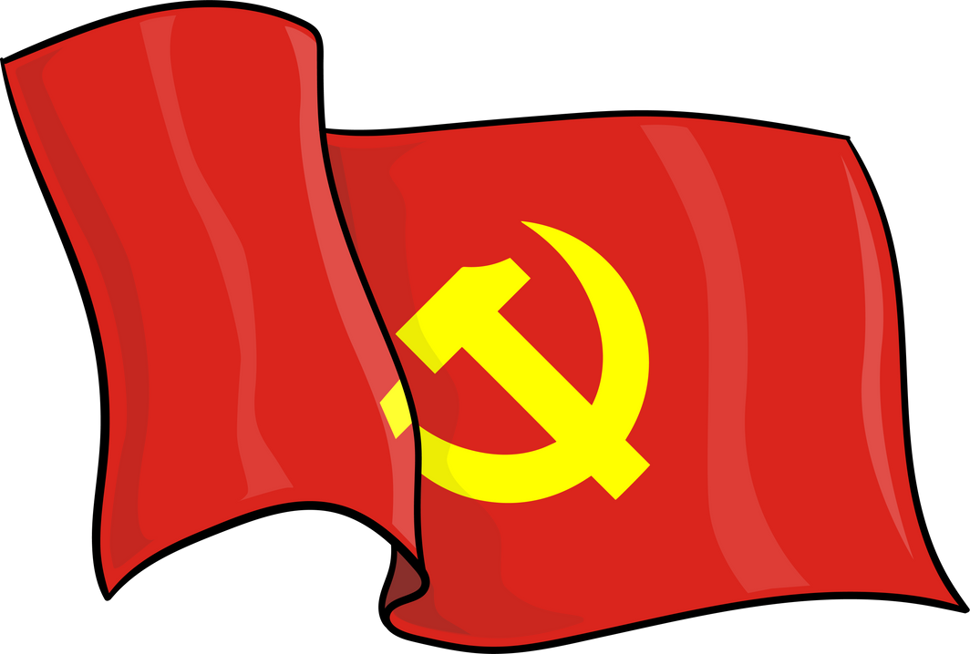


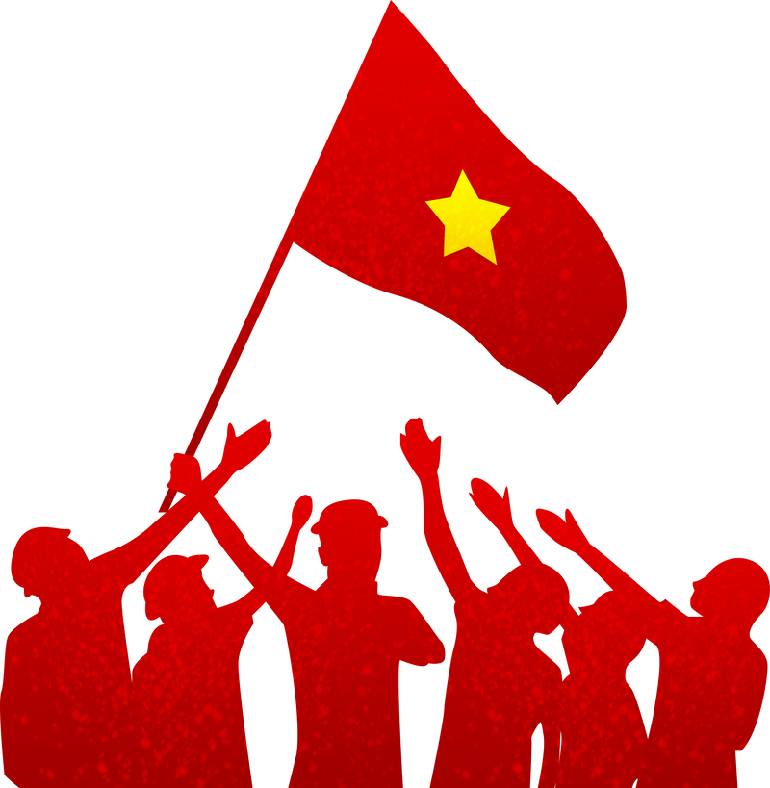
b. Nền tảng của khối đại đoàn kết toàn dân tộc
Muốn xây dựng thành công khối đại đoàn kết toàn dân tộc cần phải xác định rõ đâu là nền tảng và lực lượng tạo nên nền tảng đó.
5.1.2. Lực lượng đại đoàn kết toàn dân tộc
Theo Hồ Chí Minh, nền tảng của khối đại đoàn kết toàn dân tộc là khối liên minh giữa công nhân, nông dân và trí thức. (Hồ Chí Minh chỉ rõ: “Đại đoàn kết tức là trước hết phải đoàn kết đại đa số nhân dân, mà đại đa số nhân dân là công nhân, nông dân và các tầng lớp nhân dân lao động khác. Đó là nền, gốc của đại đoàn kết”).
a. Chủ thể của khối đại đoàn kết toàn dân tộc
Chủ thể của khối đại đoàn kết toàn dân tộc bao gồm toàn thể nhân dân (tất cả những người Việt Nam yêu nước không phân chia giai cấp, tôn giáo, đảng phái, giới tính, lứa tuổi, dân tộc, tôn giáo...).
“Nhân dân" vừa là con người Việt Nam cụ thể, vừa là một tập hợp quần chúng và cả hai đều là chủ thể của khối đại đoàn kết toàn dân tộc.
Trong quá trình xây dựng khối đại đoàn kết toàn dân tộc phải đứng vững trên lập trường giai cấp công nhân, giải quyết hài hòa mối quan hệ giữa giai cấp, dân tộc.
Đại đoàn kết toàn dân tộc là phải tập hợp tất cả mọi người vào một khối đấu tranh chung để phụng sự Tổ quốc, phục vụ Nhân dân.
Trong khối đại đoàn kết toàn dân tộc, phải đặc biệt chú trọng yếu tố “hạt nhân” là sự đoàn kết và thống nhất trong Đảng vì đó là điều kiện cho sự đoàn kết ngoài xã hội.

Slide 8
b. Nền tảng của khối đại đoàn kết toàn dân tộc
Muốn xây dựng thành công khối đại đoàn kết toàn dân tộc cần phải xác định rõ đâu là nền tảng và lực lượng tạo nên nền tảng đó.
Theo Hồ Chí Minh, nền tảng của khối đại đoàn kết toàn dân tộc là khối liên minh giữa công nhân, nông dân và trí thức. (Hồ Chí Minh chỉ rõ: “Đại đoàn kết tức là trước hết phải đoàn kết đại đa số nhân dân, mà đại đa số nhân dân là công nhân, nông dân và các tầng lớp nhân dân lao động khác. Đó là nền, gốc của đại đoàn kết”).
Trong khối đại đoàn kết toàn dân tộc, phải đặc biệt chú trọng yếu tố “hạt nhân” là sự đoàn kết và thống nhất trong Đảng vì đó là điều kiện cho sự đoàn kết ngoài xã hội.
1. Phải thừa kế truyền thống yêu nước, nhân nghĩa, đoàn kết của dân tộc
5.1.3. Điều kiện xây dựng khối đại đoàn kết toàn dân tộc
2. Phải có niểm tin vào nhân dân
3. Phải có lòng khoan dung, độ lượng với con người

Slide 9
5.1.4. Hình thức tổ chức của khối đại đoàn kết toàn dân tộc - Mặt trận dân tộc thống nhất
5.1.3. Điều kiện xây dựng khối đại đoàn kết toàn dân tộc
a. Mặt trận dân tộc thống nhất
1. Phải thừa kế truyền thống yêu nước, nhân nghĩa, đoàn kết của dân tộc
Tùy theo, từng thời kỳ và căn cứ vào nhiệm vụ của từng chặng đường cách mạng, mặt trận dân tộc thống nhất có những tên gọi khác nhau:
Khối đại đoàn kết toàn dân tộc chỉ trở thành lực lượng to lớn, có sức mạnh khi được tập hợp, tổ chức lại thành một khối vững chắc, đó là mặt trận dân tộc thống nhất.
2. Phải có niểm tin vào nhân dân
3. Phải có lòng khoan dung, độ lượng với con người

Slide 10
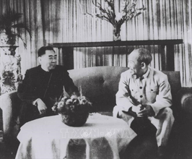
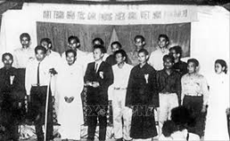
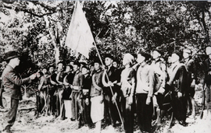
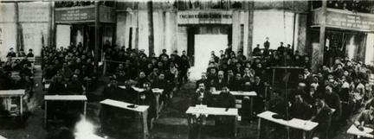
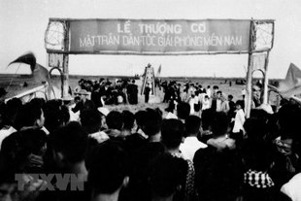
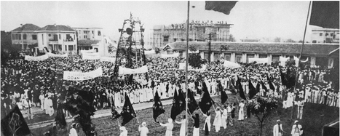
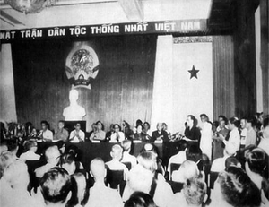
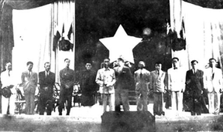
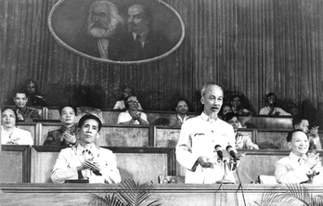
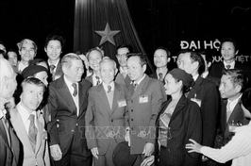
b. Nguyên tắc xây dựng và hoạt động của mặt trận dân tộc thống nhất
5.1.4. Hình thức tổ chức của khối đại đoàn kết toàn dân tộc - Mặt trận dân tộc thống nhất
a. Mặt trận dân tộc thống nhất
Khối đại đoàn kết toàn dân tộc chỉ trở thành lực lượng to lớn, có sức mạnh khi được tập hợp, tổ chức lại thành một khối vững chắc, đó là mặt trận dân tộc thống nhất.
Tùy theo, từng thời kỳ và căn cứ vào nhiệm vụ của từng chặng đường cách mạng, mặt trận dân tộc thống nhất có những tên gọi khác nhau:
Phải được xây dựng trên nền tảng khối liên minh công - nông - trí, đặt dưới sự lãnh đạo của Đảng.
Mặt trận nhân dân phản đế Đông Dương
(7/1936)
Mặt trận dân tộc thống nhất phản đế Đông Dương
(11/1939)
Hội liên hiệp Quốc dân Việt Nam
(1946)
Mặt trận tổ quốc Việt Nam (1955)
Mặt trận tổ quốc Việt Nam
(1976)
Phải đoàn kết chặt chẽ, lâu dài, đoàn kết thật sự, chân thành, thân ái, giúp đỡ nhau cùng tiến bộ.
Hội phản đế đồng minh Đông Dương (11/1930)
Mặt trận dân chủ Đông Dương (3/1938)
Mặt trận Việt Minh
(5/1941)
Mặt trận Liên Việt (3/1951)
Mặt trận dân tộc phải phóng miền nam Việt Nam (12/1960)
Phải hoạt động theo nguyên tắc hiệp thương dân chủ
Phải xuất phát từ mục tiêu vì nước, vì dân.

Slide 11
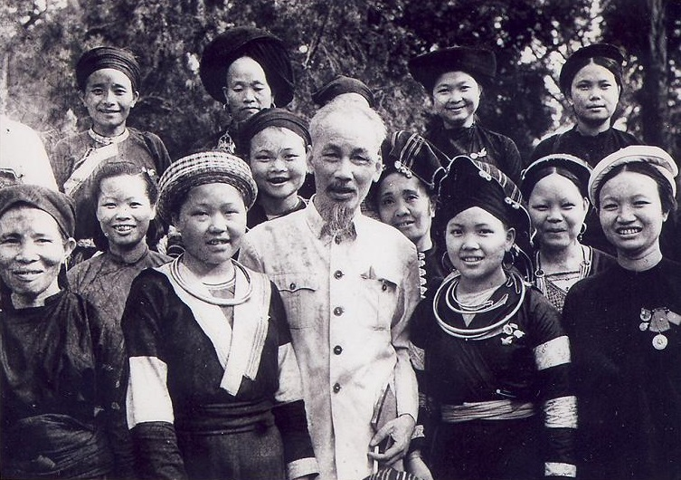
b. Nguyên tắc xây dựng và hoạt động của mặt trận dân tộc thống nhất
5.1.5. Phương thức xây dựng khối đại đoàn kết toàn dân tộc
Phải được xây dựng trên nền tảng khối liên minh công - nông - trí, đặt dưới sự lãnh đạo của Đảng.
Phải đoàn kết chặt chẽ, lâu dài, đoàn kết thật sự, chân thành, thân ái, giúp đỡ nhau cùng tiến bộ.
Phải hoạt động theo nguyên tắc hiệp thương dân chủ
Phải xuất phát từ mục tiêu vì nước, vì dân.
3. Thành lập đoàn thể, tổ chức quần chúng phù hợp với từng đối tượng để tập hợp quần chúng nhân dân
2. Cần phải làm cho tốt công tác vận động quần chúng (dân vận)
1. Các đoàn thể, tổ chức quần chúng được tập hợp và đoàn kết trong mặt trận dân tộc thống nhất

Slide 12
NỘI DUNG
CHƯƠNG
1. Các đoàn thể, tổ chức quần chúng được tập hợp và đoàn kết trong mặt trận dân tộc thống nhất
5.1.5. Phương thức xây dựng khối đại đoàn kết toàn dân tộc
2. Cần phải làm cho tốt công tác vận động quần chúng (dân vận)
3. Thành lập đoàn thể, tổ chức quần chúng phù hợp với từng đối tượng để tập hợp quần chúng nhân dân
5.2. TƯ TƯỞNG HCM VỀ ĐOÀN
KẾT QUỐC TẾ
5.1.2. Lực lượng đại đoàn kết toàn dân tộc

Slide 13
NỘI DUNG
CHƯƠNG
5.2. TƯ TƯỞNG HCM VỀ ĐOÀN
KẾT QUỐC TẾ
5.1.2. Lực lượng đại đoàn kết toàn dân tộc

Slide 14
a. Thực hiện đoàn kết quốc tế nhằm kết hợp sức mạnh dân tộc với sức mạnh thời đại, tạo sức mạnh tổng hợp cho cách mạng
Sức mạnh của chủ nghĩa yêu nước và ý thức tự lực, tự cường dân tộc
Sức mạnh vĩ đại tiềm ẩn trong các trào lưu cách mạng thế giới
Sức mạnh của tinh thần đoàn kết
Cách mạng Việt Nam là một bộ phận của cách mạng thế giới, cách mạng Việt Nam chỉ có thể thành công khi thực hiện đoàn kết với cách mạng thế giới
Ý chí đấu tranh anh dũng, bất khuất cho độc lập, tự do

Slide 15
CÂU HỎI TRẮC NGHIỆM
Câu hỏi 1:
Câu hỏi 1:
Câu hỏi 1:
Câu hỏi 1:
Câu hỏi 1:

Slide 16

TRƯỜNG ĐẠI HỌC VINH
CẢM ƠN
ĐÃ LẮNG NGHE

